Slide 1

Emocije
Andrea Andrić
Split, 12.11.2023.

Slide 2

Rad s emocijama
Cilj tretmana: pomoći klijentu da se osjeća bolje
Poticati pozitivne emocije
Smanjivati intenzitet negativnih emocija

Slide 3

Poticanje pozitivnih emocija
Poboljšavaju osjećaj blagostanja i otpornosti
Sjećanja na uspješna suočavanja olakšavaju klijentima nošenje s izazovima
Razgovor o klijentovim interesima, pozitivnim događajima od proteklog tjedna, pozitivnim sjećanjima
Kreiranje Akcijskog plana – povećanje doživljavanja pozitivnih emocija
Pomoć klijentu u donošenju adaptivnih zaključaka: Što Vam je pokazalo to iskustvo? Što to govori o Vama?
Tražiti od klijenta da odredi pozitivnu emociju: Kako ste se osjećali kada se to dogodilo?

Slide 4

Smanjenje intenziteta negativnih emocija
Emocije ne evaluiramo, već misli koje su im u podlozi
Hvatanje misli
Ali… postoje situacije kada povećavamo intenzitet negativnih emocija
Kada želimo bolje uhvatiti misli
U svrhu promjene kognicije na emocionalnoj razini
Kako bi naučili da emocije nisu opasne, da ih mogu kontrolirati i tolerirati
Kako bi prepoznali nedostatke i posljedice maladaptivnih ponašanja

Slide 5
Teškoće u radu s emocijama

Slide 6
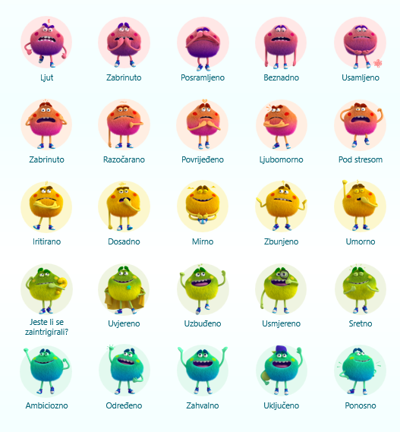
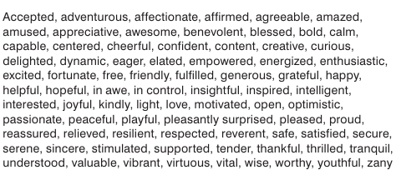
Imenovanje emocija
Siromašan rječnik emocija
Lista emocija

Slide 7
Imenovanje emocija
Ljutnja | Tuga | Anksioznost
Prijateljica je otkazala plan. | Propali plan za večernji izlazak. | Pogled na stanje na bankovnom računu.
Susjed nije vratio kufer. | Nedovoljno novca za putovanje. | Vijest o prirodnoj nepogodi.
Vozač pušta preglasno glazbu. | Bez planova za vikend. | Pronalazak kvržice na vratu.
Teškoće u imenovanju vlastitih emocija
Tablica emocija

Slide 8

Teškoće u procjenjivanju intenziteta emocije
Postavljamo pitanje o intenzitetu emocije
Npr. Koliko ste bili tužni?
0-10, 0%-100%
Uopće nisam Donekle sam Prilično sam Jako sam
tužna tužna tužna tužna
0% 100%

Slide 9

Razlikovanje automatskih misli i emocija
Klijenti četo ne razlikuju misli od emocija
Što napraviti?
Ignorirati konfuziju
Spomenuti konfuziju odmah
Spomenuti konfuziju naknadno
Osjećam da to ne mogu završiti

Slide 10
Misao kao emocija
Emocija kao misao
Judith: Kada je zvučao distancirano, kako ste se osjećali?
Abe: Osjećao sam se kao da ga nije briga što sam nazvao, kao da nije htio razgovarati.
Judith: Dakle, kada ste pomislili Njega nije briga što sam nazvao, on ne želi razgovarati koju ste emociju doživjeli? Tugu? Ljutnju? Anksioznost? Nešto drugo?
Judith: Kada ste ušli u apartman, što Vam je prošlo kroz glavu?
Maria: Bila sam tužna, usamljena.
Judith: Osjećali ste se tužno i usamljeno. Koja misao ili slika je učinila da se tako osjećate?

Slide 11
Povezivanje automatskih misli s emocijom
Judith: Kako ste se osjećali kada ste shvatili da Vas bivši šef nije nazvao?
Abe: Bio sam tužan.
Judith: Što Vam je prolazilo kroz glavu?
Abe: Mislio sam Što ako mi ne želi dati preporuku? Što ako ne dobijem posao?
Judith: I osjećali ste se tužno?
Abe: Da.
Judith: Malo sam zbunjena jer mi Vaše misli više zvuče anksiozno nego tužno. Jeli Vam još nešto prolazilo kroz glavu.
Abe: Mislim da ne.
* Judith pomaže Abe-u da se prisjeti konkretne situacije.
Judith: Pomislili ste Što ako mi ne želi dati preporuku? Što ako ne dobijem posao?. I osjećali ste..
Abe: Nervozu.
Judith: I što Vam je još prolazilo kroz glavu?
Abe: Mislim da sam se sjećao trenutka kada me šef otpustio. Osjećao sam se kao teški promašaj.
Judith: I koju emociju Vam je to izazivalo?
Abe: Tugu. Veliku tugu.
Ponekad emocija ne odgovara sadržaju AM

Slide 12
Tehnike emocionalne regulacije
Problem solving
Evaluacija i odgovaranje na negativne AM
Uključivanje u ugodne aktivnosti
Vježbanje
Prihvaćanje negativnih emocija
Mindfulness
Relaksacija, vođena imaginacija ili vježbe disanja
Usmjeravanje na jake strane pojedinca
Zahvalnost

Slide 13
Hvala na pažnji

